Slide 1

Ladies Buenos Aires Sexta Reunión
library(dplyr)
rladies_global %>%
filter(city == 'Buenos Aires')

Slide 2
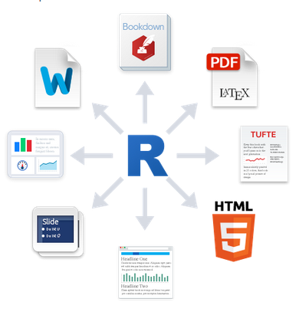
RMarkdown
Laura Ación, Juliana Benítez y Paola Corrales

Slide 3


Slide 4
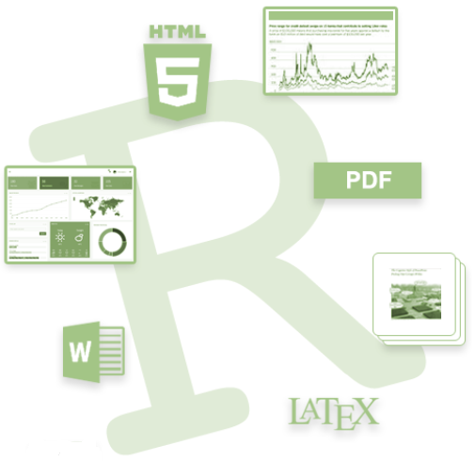
¿Qué es RMarkdown (Rmd)?
Lenguaje de programación que integra prosa, código R y resultados.
RMarkdown permite generación de informes, presentaciones, páginas web, tesis y libros, entre otros.

Slide 5
¿Para qué sirve Rmd?
Para comunicarse con quienes están interesados únicamente en los resultados y las conclusiones de un análisis, pero no en el código usado para el análisis.
Para colaborar con otros interesados (incluido tu yo futuro) en resultados, conclusiones y cómo se alcanzaron (interesados en el código).
No falta mucho para que compartir el código que una usó para obtener algún resultado comience a ser un estándar de calidad y un requerimiento en algunas disciplinas científicas -> Reproducibilidad
Se puede usar como un cuaderno de anotaciones moderno en donde uno intercala código R, resultados y comentarios. Mucho mejor que un script habitual.

Slide 6
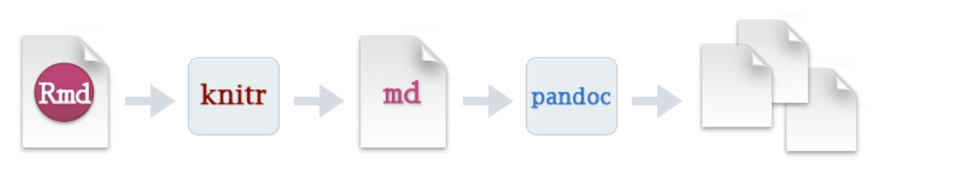
¿Cómo funciona Rmd?
Flujo de trabajo para la producción del archivo final en cualquier formato (.docx, .html, .pdf, etc)
Varios archivos intermedios y ad hoc - MUY IMPORTANTE: todos en el mismo directorio -> Trabajo con Proyectos R al rescate

Slide 7
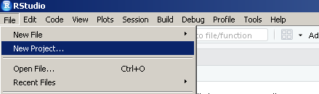
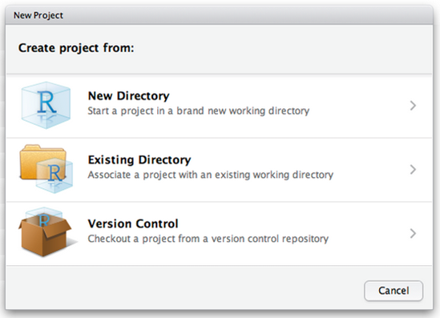
Proyectos R

Slide 8
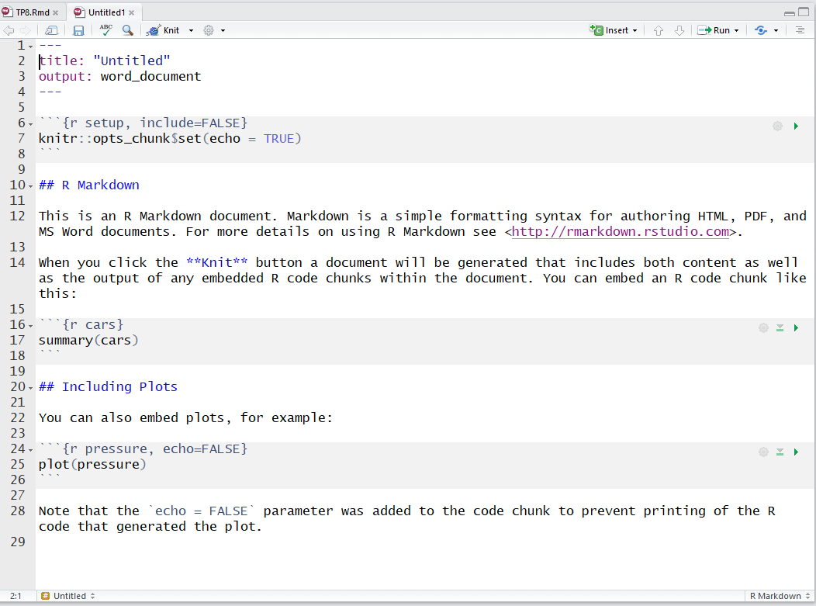
Partes de un Archivo .Rmd
YAML
texto
Código (chunk)
Notes:
ser lo menos enquilombada posible para explicar que es el YAML

Slide 9
¿Qué es un chunk?
Son porciones de código R que R Markdown va a ejecutar e incluir los resultados en el ambiente de R.
Si tienen una salida explícita (por ej, tabla, gráfico) estos resultados pueden incluirse o no en el documento final.

Slide 10
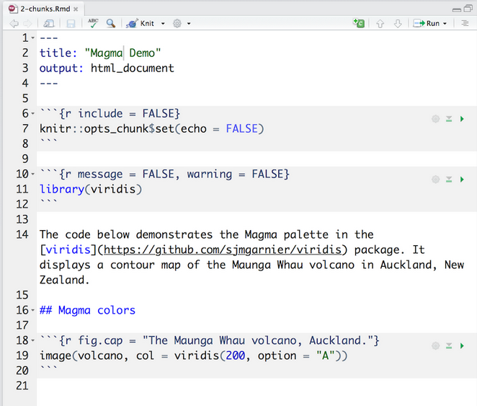
Haciendo click acá se genera el chunk, te recomendamos usar Ctrl+Alt+i
o tipeando ```{r} ``` (estos tics si no los tienen en el teclado se hacen con alt + 96).
Cada chunk se maneja con sus propias opciones o puede configurarse desde el principio que todos los chunks funcionen de igual manera.
Cada chunk puede nombrarse (eg.obtención de datos, gráfico 1)
es un buen hábito para ver cuando se compila por cual chunk va procesando.

Slide 11
Opciones de los Chunks
eval = FALSE impide que se evalúe el código. Ayuda a depurar errores.
include = FALSE ejecuta el código, pero no muestra el código o los resultados en el documento final.
echo = FALSE no aparece el código, pero muestra los resultados en el informe final. Típico para uso con gráfico donde querés el output y no el código que lo creó.
message = FALSE o warning = FALSE impide que mensajes o advertencias aparezcan en el archivo final.
results = 'hide' oculta la salida de R que algunas funciones de R tienen habitualmente en la consola de R.
fig.show = 'hide' esconde los gráficos.
error = TRUE hace que el tejido/compilación de texto y código (render en inglés) continúe aunque el código devuelva un error. Ayuda a detectar dónde hay un error. Avisa del error pero continua hasta el final.

Slide 12
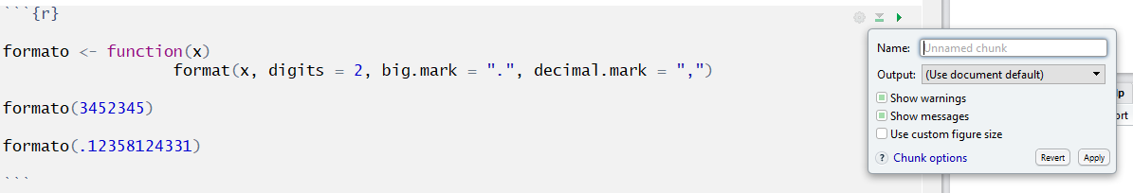
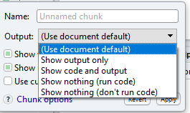
Opciones de los Chunks

Slide 13
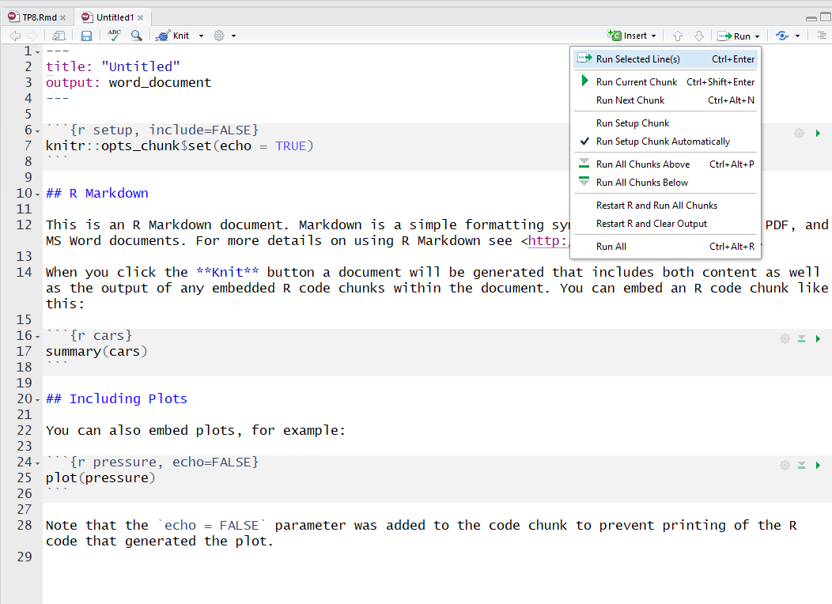
Ejecutando un Chunk

Slide 14
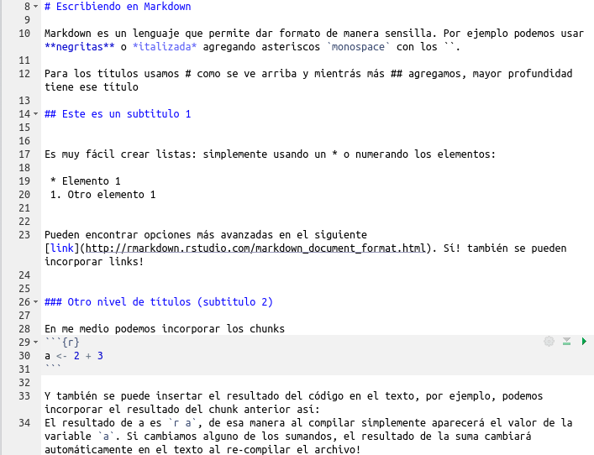
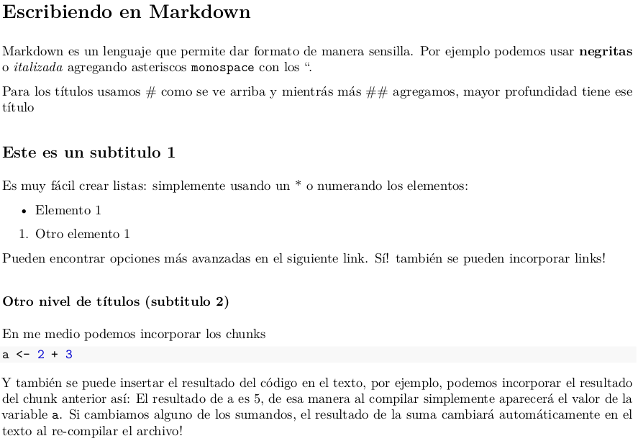
Embelleciendo el Texto Final

Slide 15
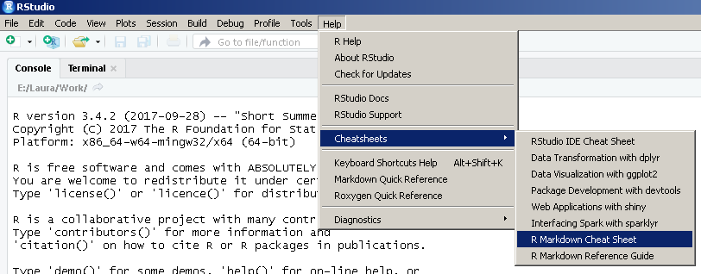

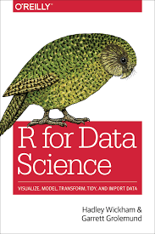
Para saber más
Ayuda!!
En Español:
https://www.rstudio.com/wp-content/uploads/2015/03/rmarkdown-spanish.pdf
Capítulos 26 - 30 de "R for Data Science" (Grolemund & Wickham, 2017). Acceso gratuito en http://r4ds.had.co.nz.

Slide 16
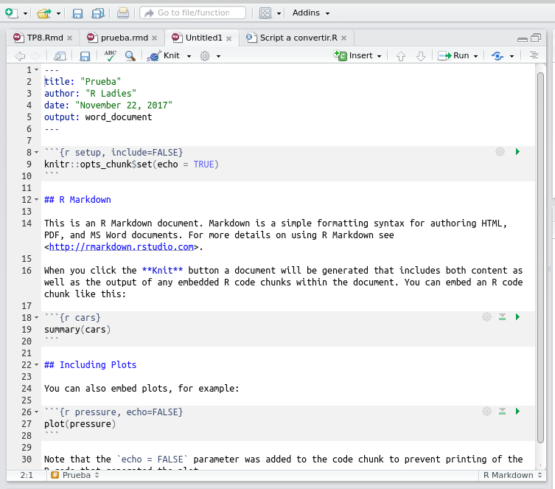
Manos a la obra
¿Te animás a convertir algún código en un archivo .rmd?
Para empezar abrí un archivo nuevo, vas a encontrarte con algo de esta pinta:
Podés compilarlo como está y ver que te devuelve con Ctrl+Shift+k o apretando en Knit.
Te recomendamos que hagas esto seguido, para que no te encuentres con todos los errores al final.
Ahora sí, manos a la obra!

